Slide 1
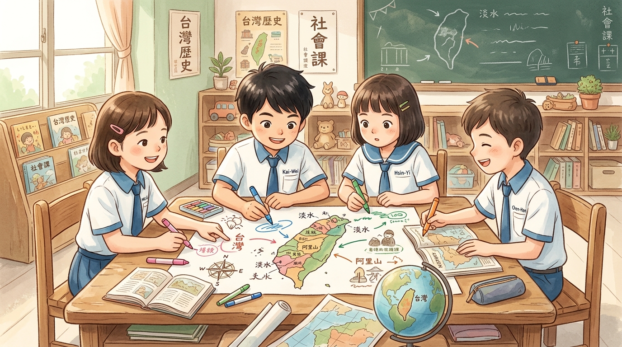
蘇國瑞老師社會科公開課：第 1 至第 4 小組學習共同體 (SLC) 課例研究全景分析報告

Slide 2
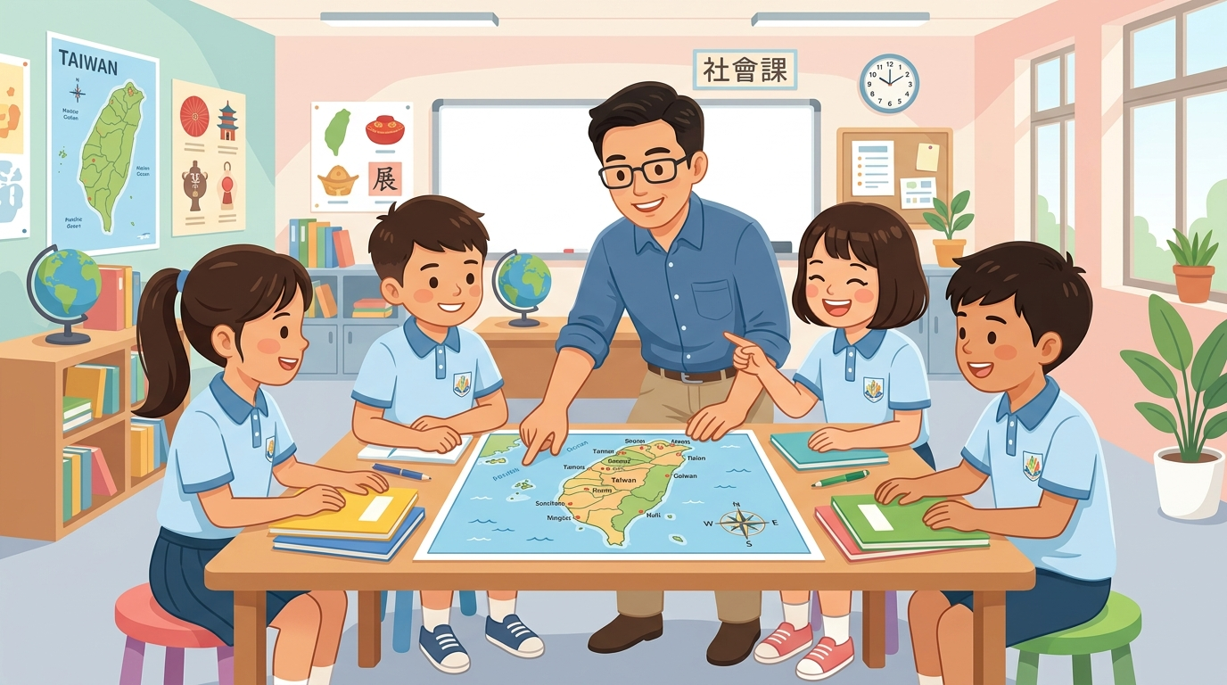
📌 一、前言與分析背景
• 本分析報告基於國小社會科公開課課堂錄影（包含全班第1至第4小組，每組約46分鐘錄影）。本研究採用日本佐藤學（Manabu Sato）教授之「學習共同體（School as Learning Community, SLC, SLC）」課例探究法，結合「描述（Description）➔ 詮釋（Interpretation）➔ 反思（Reflection）」三階層分析架構，觀察學生在社會科議題探究（國泰校史變遷、王永慶賣米商業個案、劉銘傳鐵路古地圖與海山口位置判讀）中的聆聽品質、同儕互惠合作與伸展跳躍（Stretching/Leap）。

Slide 3
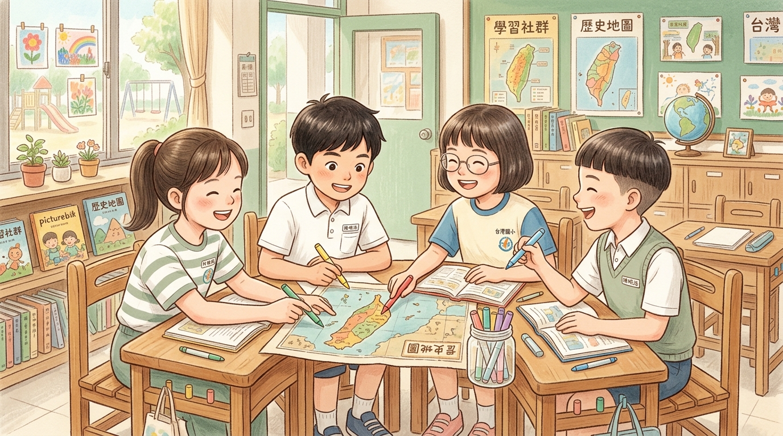
🔍 二、第一組（Group 1）SLC 課例研究分析

Slide 4
1. 描述（Description：客觀觀察數據與行為記錄）
• 成員與座位配置：
4位學生圍坐（左前戴紫色口罩黑衣女學生、左後白T男學生、右前米灰T男學生、右後藍衣女學生）。
• 觀課時間序列紀錄：
• 【00:00 - 10:00 摸索與確立主筆】：右前米灰T男生主動拿起彩筆在大海報上記錄，左側黑衣女生單手托腮觀看，左後白T男生眼睛緊盯海報。形成「單一主筆」的初始分工型態。
• 【10:00 - 25:00 觀點對話與資料搜尋】：討論進入文本對照階段。左側黑衣女生伸出雙手調整桌面上的筆記本與地圖，向米灰T男生提出質疑：「這裡的地形是不是有變？」米灰T男生隨即翻閱社會課本進行比對。
• 【25:00 - 40:00 整合繪製與伸展挑戰】：小組將個人想法整合至大海報，米灰T男生讓出彩筆給黑衣女生補充繪製，白T男生負責朗讀課本關鍵字，展現溫和的協同習慣。

Slide 5
2. 詮釋（Interpretation：學習脈絡與認知轉折）
• 沉思型聆聽（Contemplative Listening）：黑衣女生的「托腮」並非游離，而是處於沉思狀態，並在關鍵時刻動手翻閱文本介入討論。
• 讓位素養（Yielding）：主筆學生樂於分享紀錄權，未產生壟斷，展現溫和的協同習慣。

Slide 6
3. 反思（Reflection：教學建議與伸展課題）
• 伸展跳躍課題：討論多停留於「複製課本事實與畫圖」，較缺少「因果推論（為什麼當地會有此發展？）」。
• 教師介入策略：巡視時拋出「若地形改變，人們會如何選擇？」引發高階辯證。

Slide 7
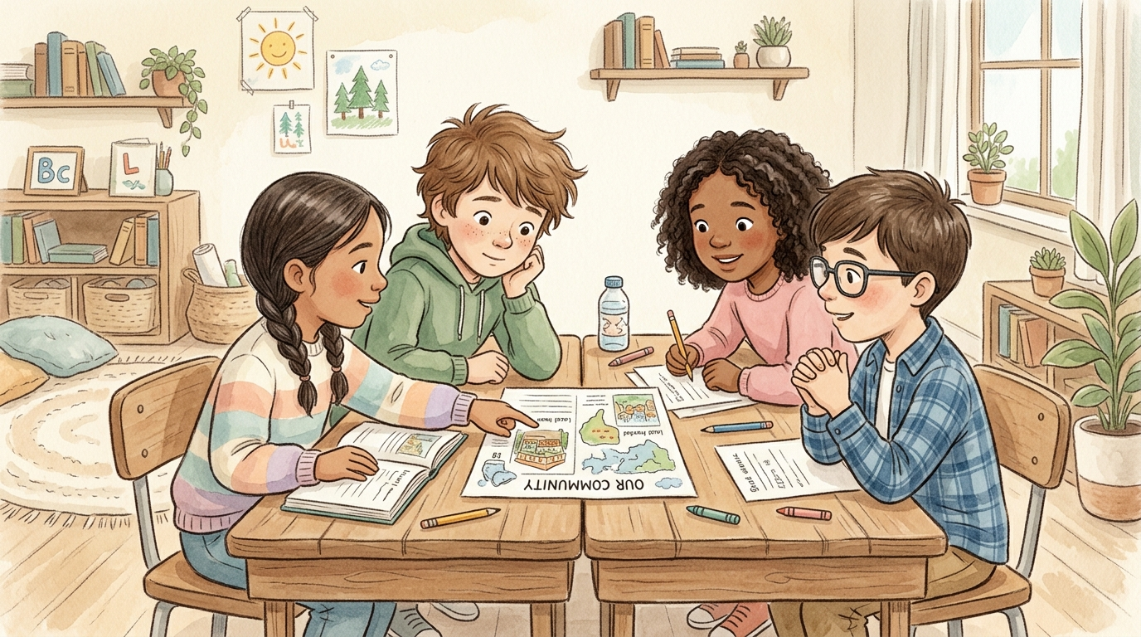
🔍 三、第二組（Group 2）SLC 課例研究分析

Slide 8
1. 描述（Description：客觀觀察數據與行為記錄）
• 成員與座位配置：4位學生圍坐（前側戴黑口罩灰T男學生、左側黑衣女學生、後側藍衣男學生、右側戴黃口罩長髮女學生）。
• 觀課時間序列紀錄：
• 【00:00 - 10:00 議題聚焦與定位】：長髮女學生手持立可帶與筆，將學習單定位於桌面中央。灰T男生前傾與左側女生對話。
• 【10:00 - 25:00 深度傾聽與眼神交會】：後側藍衣男生雙手合十靠桌，目不轉睛凝視發言者。灰T男生提出古地圖疑惑時，長髮女生托腮後用筆指向課本：「你看這條是舊河道。」
• 【25:00 - 40:00 協同解題與共識形成】：四人身體前傾形成「學習圓環（Learning Ring）」，彼此接續句尾完成題目。

Slide 9
2. 詮釋（Interpretation：學習脈絡與認知轉折）
• 安心傾聽氛圍（Safe Listening Environment）：藍衣男生與長髮女生的前傾姿態傳遞「我在聽你說」的安心感，讓內向學生敢於發表想法。
• 微鷹架輔導（Scaffolding）：長髮女生透過「指向文本」而非「給答案」，引導同伴自行發現答案。

Slide 10
3. 反思（Reflection：教學建議與伸展課題）
• 成功要素：具備高成熟度的互惠傾聽文化。
• 提升建議：可引導小組進行「昔日 vs. 今日」的跨時空系統化比較。

Slide 11
🔍 四、第三組（Group 3）SLC 課例研究分析

Slide 12
1. 描述（Description：客觀觀察數據與行為記錄）
• 成員與座位配置：4位學生圍坐（前側黃上衣馬尾女學生、右側藍色外套男學生、後側白T學生與觀察者）。
• 觀課時間序列紀錄：
• 【00:00 - 10:00 多角對話與輪流紀錄】：黃衣女生與藍色外套男生同時拿起彩色筆在地圖海報上記錄，兩人邊繪製邊相互確認：「這條是淡水河，那台北腔在旁邊嗎？」
• 【10:00 - 25:00 資訊交換與資料平鋪】：小組將平板查到的王永慶「免費幫顧客清米缸、發薪才收錢」行銷策略共同平鋪於桌面，黃衣女生負責綜理發言摘要。
• 【25:00 - 40:00 判讀海山口位置】：藍色外套男生指著地圖古名「大嵙崁」與「海山口」，與黃衣女生進行對比討論，確定新莊車站古地圖最有可能的位置。

Slide 13
2. 詮釋（Interpretation：學習脈絡與認知轉折）
• 均勻參與（Equal Participation）與動態合作：第三組無單一強勢領導者，呈現「雙點交替主導」的對等溝通型態。
• 圖表與文本的雙向交織：學生能夠流暢地在古地圖地名與社會科課本文本間切換。

Slide 14
3. 反思（Reflection：教學建議與伸展課題）
• 優點：成員間對話順暢，參與度高且平均。
• 伸展跳躍建議：可拋出具衝突性的歷史情境題，挑戰小組進行更激烈的立論與駁斥。

Slide 15
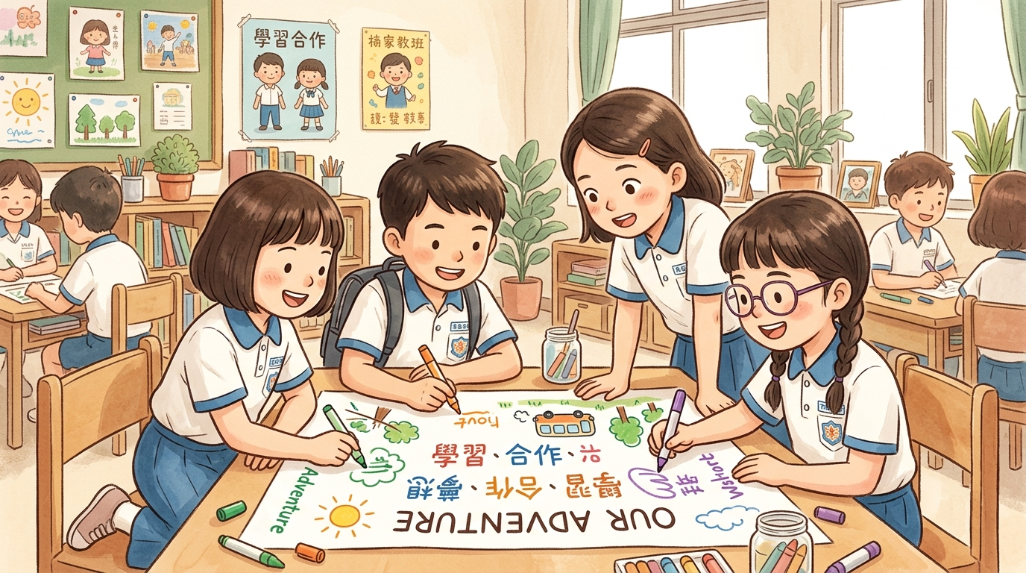
🔍 五、第四組（Group 4）SLC 課例研究分析

Slide 16
1. 描述（Description：客觀觀察數據與行為記錄）
• 成員與座位配置：4位學生（左前黑衣史努比T女學生、左後粉紅T外搭黑外套女學生、前側黑衣馬尾女學生、右側藍灰T男學生）。
• 觀課時間序列紀錄：
• 【00:00 - 10:00 多人同時主筆創作】：左前史努比T女生、粉紅T女生與前側馬尾女生 三人同時手持彩筆在大海報上記錄與繪畫（Multi-writer Co-construction），右側藍灰T男生身體前傾專注看著海報紙與題目。
• 【10:00 - 25:00 教師親自彎腰引導】：蘇國瑞老師（穿卡其色外套）親自彎腰俯身至第四組桌旁，貼近聆聽馬尾女生與史努比T女生的說明，並給予讚賞與釐清提問。
• 【25:00 - 40:00 發表籌備與全班對焦】：全組面向前方與教師，共同參與全班公開討論，馬尾女生與史努比T女生自信眼神關注全班發言。

Slide 17
2. 詮釋（Interpretation：學習脈絡與認知轉折）
• 高密度的集體創作（Collective Authoring）：第四組是唯一展現「三人同時筆錄海報」的小組，打破傳統「一人寫、三人看」的侷限，展現極高參與感。
• 教師低姿態姿勢的陪伴效果：蘇老師彎身貼近小組的姿態，降低了權威壓迫感，促進學生流暢發表對王永慶賣米經營個案與海山口古地圖的推論。

Slide 18
3. 反思（Reflection：教學建議與伸展課題）
• 優點：全員高參與度、多點同時紀錄、師生互動極為融洽。
• 伸展跳躍建議：由於多人同時主筆，海報上的概念連結可加入「心智圖網絡或箭頭結構」，強化邏輯系統性。

Slide 19
📊 六、第 1 至第 4 小組 SLC 綜合比較矩陣 (I)
分析維度 | 第一組 (Group 1) | 第二組 (Group 2) | 第三組 (Group 3) | 第四組 (Group 4)
成員組合與特性 | 2男2女，有明顯沉思者與主筆者分工 | 2男2女，成熟同儕傾聽與微鷹架輔導 | 2男2女，對等雙點交替主導溝通 | 1男3女，高密度多人同時主筆創作
座位與空間動態 | 圍坐討論，主筆居右前側 | 前傾對焦，傾聽姿態顯著 | 圍坐圓弧，流暢對等互動 | 全員前傾，三人同時筆錄海報
觀課互動特徵 | 沉思者翻閱文本，主筆者分享記錄 | 長髮女生引導，藍衣男生安心傾聽 | 黃衣女與藍外套男生雙向交織 | 低姿態陪伴，多點同步繪圖與紀錄

Slide 20
📊 六、第 1 至第 4 小組 SLC 綜合比較矩陣 (II)
分析維度 | 第一組 (Group 1) | 第二組 (Group 2) | 第三組 (Group 3) | 第四組 (Group 4)
傾聽品質 | 沉思型傾聽（托腮關注） | 互動型傾聽（眼神對焦與前傾） | 平衡型傾聽（流暢輪流發言） | 全員前傾對焦（高度集中注意力）
思考深度 | 事實整理層（複製文本與畫圖） | 因果推論層（探究歷史發展背景） | 文本地圖整合層（雙向對照古今） | 個案推論與全班發表整合層
跳躍伸展建議 | 引導「為什麼」因果思考推論 | 進行跨時空昔今系統化對照 | 拋出衝突性歷史情境立論辯證 | 海報加入心智圖網路與邏輯箭頭

Slide 21
🎯 七、第 1 至第 4 小組 SLC 綜合分析結論與教學建議
1. 傾聽與同儕鷹架文化 (Listening & Scaffolding)
• 四個小組均展現高素質的互惠傾聽，第一組沉思型、第二組前傾對焦、第三組對等交織、第四組多點主筆。
• 學生在同儕陪伴下表現安心發言，展現「School as Learning Community, SLC」互惠共學的核心精神。
2. 伸展跳躍課題與認知轉折 (Jump Learning & Cognitive Extension)
• 各組從事實記錄成功邁向因果推論與古今對照（塭仔圳發展與新莊鐵路個案）。
• 建議未來可拋出衝突性歷史情境題，引導小組進行高階觀點立論與邏輯辯證。
3. 教師角色與課堂陪伴策略 (Teacher's Role & Low-Profile Presence)
• 蘇國瑞老師以彎腰低姿態傾聽、適切點撥問題鷹架，有效促進學生自主探究。
• 建議巡視時可針對思考停滯小組拋出伸展跳躍問題，進一步推動深度跳躍學習。

